Slide 1
Pertemuan 11
PUSH DOWN AUTOMATA
(PDA)
Matakuliah : T0162/Teori Bahasa dan Automata
Tahun : 2009

Slide 2
Learning Outcomes
Pada akhir pertemuan ini, diharapkan mahasiswa
akan mampu :
<< TIK-99 >>
<< TIK-99>>

Slide 3
Outline Materi
Materi 1
Materi 2
Materi 3
Materi 4
Materi 5

Slide 4
PUSH DOWN AUTOMATA
(PDA)
PDA adalah FA “counter part” dari CFG
Finite automation yang terdiri dari :
  finite control
  input tape
  stack

Slide 5
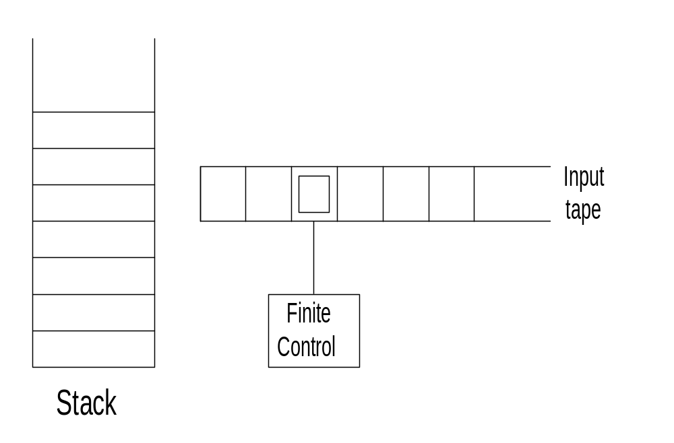
PUSH DOWN AUTOMATA
(PDA)
PUSH
POP
Check : state, input symbol,
stack symbol

Slide 6
PUSH DOWN AUTOMATA
(PDA)
PDA dapat mengenal language yang CFL seperti :
L = { wcw^{R}⎥ w dalam (0+1)*}
CFG yang sesuai untuk language tersebut:
G = ({S},{0,1},P ,S) dengan produksi P:
S → 0S0⎥ 1S1⎥ c

Slide 7
PUSH DOWN AUTOMATA
(PDA)
Konstruksi dan mekanisme kerja PDA yang menerima L = { wcw^{R}⎥ w dalam (0+1)*} :
  Finite Control (FC) 2 state : q1, q2.
  q1 untuk input dalam w, q2 untuk input dalam w^{R}
  Stack Symbol : piring biru (B), piring hijau (H), piring merah (M).
  Input symbol : 0, c, 1

Slide 8
PUSH DOWN AUTOMATA
(PDA)
Mekanisme kerja :
1. Saat awal, isi stack = M, Start state = q1
2. Untuk input dalam w & current state = q1 :
Jika input = 0 ⇒ (next state : q₁ & Stack : Push B)
Jika input = 1 ⇒ (next state : q₁ & Stack : Push H)
Input = c & current state = q1
⇒ (next state : q₂ & Stack : No Operation)

Slide 9
PUSH DOWN AUTOMATA
(PDA)
4. Untuk input dalam w^{R} & current state = q2 :
Jika (input = 0 & top stack = B)
⇒ (next state : q₂ & Stack : Pop B)
Jika (input = 1 & top stack = H)
⇒ (next state : q₂ & Stack : Pop H)
5. Setelah input w^{R} selesai, maka input = ε, top stack = M & current state = q2
⇒ (next state : q₂ & Stack : Pop M) agar empty stack.
6. Di luar ketentuan di atas : PDA tidak bergerak

Slide 10
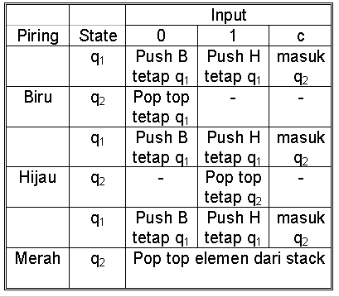
PUSH DOWN AUTOMATA
(PDA)
Mekanisme kerja di atas digambarkan dalam tabel berikut :

Slide 11
PUSH DOWN AUTOMATA
(PDA)
PDA menerima language dengan dua cara :
1. Stack menjadi kosong
2. Finite Automaton masuk final state
Definisi Secara formal, PDA :
M = (Q, ∑, Γ, δ, q₀, Z₀, F)

Slide 12
PUSH DOWN AUTOMATA
(PDA)
dimana :
Q : Himpunan state
∑ : Alphabet input
Γ : Alphabet Stack
q₀ ∈ Q : State awal
Z₀ ∈ Γ : Start symbol stack
F ⊆ Q : Himpunan final state
δ : Fungsi transisi :
Q × (∑ ∪ {∈}) × Γ → Subset Q × Γ *

Slide 13
PUSH DOWN AUTOMATA
(PDA)
Move :
Fungsi transisi (move) pada deterministic PDA didefinisikan sebagai :
1. δ(q,a,z) = (p,Y)
dimana : q, p : state
a ∈ ∑
z : stack symbol
Y ∈ Γ *
2. δ(q,∈,z) = (p,Y)

Slide 14
PUSH DOWN AUTOMATA
(PDA)
Contoh :
PDA untuk menerima language :
L = { wcw^{R}⎥ w dalam (0+1)*}
dengan empty stack, adalah sebagai berikut :
M = ({q₁, q₂}, {0, 1, c}, {M, B, H}, δ, q₁, M, ∅)

Slide 15
PUSH DOWN AUTOMATA
(PDA)
dimana δ didefinisikan sbb :
1. δ( q_{1,} 0, M) = ( q₁, BM)
2. δ( q₁, 0, B) = ( q₁, BB)
3. δ( q₁, 0, H) = ( q₁, BH)
4. δ( q₁, c, M) = ( q₂, M)
5. δ( q₁, c, B) = ( q₂, B)
6. δ( q₁, c, H) = ( q₂, H)

Slide 16
PUSH DOWN AUTOMATA
(PDA)
7. δ( q₂, 0, B) = ( q₂, ∈)
8. δ( q₂, ∈, M) = ( q₂, ∈)
9. δ( q₁, 1, M) = ( q₁, HM)
10. δ( q₁, 1, B) = ( q₁, HB)
11. δ( q₁, 1, H) = ( q₁, HH)
12. δ( q₂, 1, H) = ( q₂, ∈)

Slide 17
Diagram transisi untuk PDA tersebut:
0, M/BM
0, B/BB
0, H/BH
1, M/HM
1, B/HB
1, H/HH
0, B/ε
1, H/ε
ε, M/ ε
q1
q2
C, M/M
C, B/B
C, H/H

Slide 18
Instantenuous Description (ID) :
ID adalah triple : (q,w,Y) di mana
(q,aw,zα) ├ (p, w, bα)
jika δ (q, a, z) = (p, b)
Catatan : ‘a’ dapat sama dengan ∈

Slide 19
PUSH DOWN AUTOMATA
(PDA)
Misalkan string input : 001c100
Langkah-langkah PDA (move ID) :
(q₁, 001c100, M) → (q₁, 01c100, BM)
→ (q₁, 1c100, BBM) → (q₁, c100, HBBM)
→ (q₂, 100, HBBM) → (q₂, 00, BBM)
→ (q₂, 0, BM) → (q₂, ∈, M) → (q₂, ∈, ∈)
→ accepted

Slide 20
PUSH DOWN AUTOMATA
(PDA)
Accepted Languages :
Untuk suatu PDA M = (Q, ∑, Γ, δ, q₀, Z₀, F), L(M) adalah language yang diterima dengan final state didefinisikan sebagai :
*
{ w ⎮( q₀, w, Z₀) ├ (p, ε, γ) untuk suatu p ∈ F
dan γ ∈ Γ *}
N(M) language yang diterima dengan “empty stack” (null stack) didefinisikan sebagai :
*
{ w⎮(q₀,w,Z₀) ├ (p, ε, ε) untuk p ∈ Q }

Slide 21
<< CLOSING>>

